Slide 1
TRƯỜNG MẦM NON LÊ LỢI
Đếm đến 3, nhận biết chữ số 3
Gv: Tống Thị Thuỷ
Lớp: 4 tuổi 1

Slide 2

Ôn số lượng 2
2

Slide 3


2

Slide 4

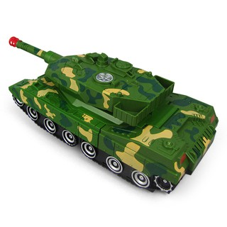
ĐẾM ĐẾN 3
3

Slide 5

3

Slide 6


3

Slide 7
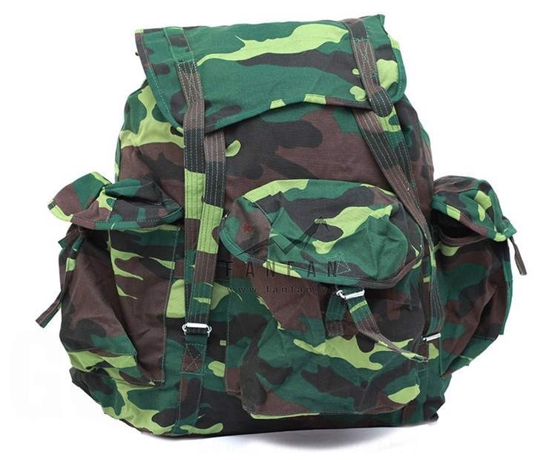
3

Slide 8
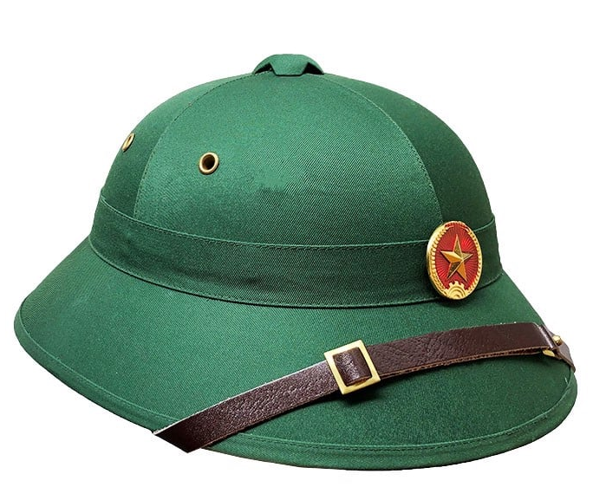
3

Slide 9

3

